Slide 1


Anteproyecto where is my
Matías Robles
Tamara Salgado
Junio 2020

Slide 2



El Problema
Ausencia de un canal de comunicación actualizado entre medios de transporte y pasajeros.
Ausencia de una organización estructurada por parte de las empresas de transporte.
Escases de medios de transporte ( demasiada demanda para poca oferta).

Slide 3
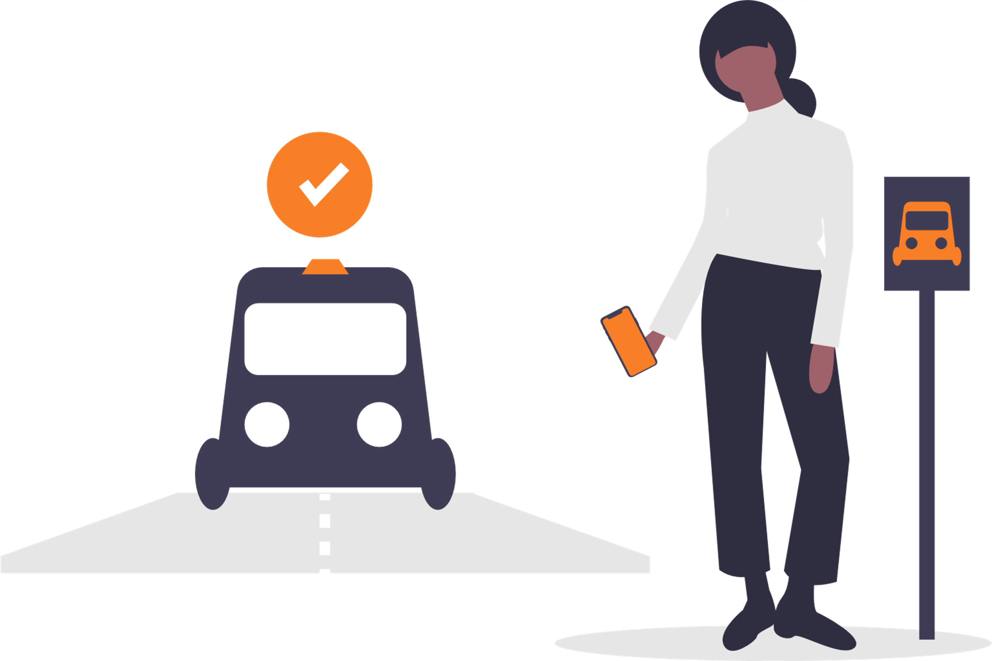
Objetivos
Objetivo General: Entregar un canal de información entre medios de transporte y población de la región de Ñuble, de una manera amigable, interactiva, oportuna y en tiempo real.
Objetivos Específicos:
Investigar tecnologías que permitan el desarrollo multiplataforma con GPS.
Desarrollar la aplicación web.
Contactar empresas que utilicen el software.
Capacitar a las empresas en el uso de la app.
Difundir la aplicación en los diferentes terminales.

Slide 4



Requisitos funcionales y limitaciones
Limitaciones
Requisitos Funcionales
Conectividad en zonas rurales.
Analfabetismo digital en zonas rurales.
Empresas | Pasajeros
CRUD para los recorridos. Recorrido: ruta que sigue un medio de transporte desde un origen a un destino. | Ver recorridos según fecha y hora. Defecto: fecha y hora del sistema.
CRUD para las noticias. Noticia: texto a modo de alerta para los pasajeros. | Ver y Subscribirse a noticias de una empresa.
Registrarse e Iniciar Sesión | Registrarse e Iniciar Sesión

Slide 5
Factibilidad
Costo de desarrollo del Software
Actividad | Tiempo (horas) | Costo x Hora | Total
Análisis | 40 hrs | $4.840 | $193.600
Diseño | 90 hrs | $6.950 | $625.500
Desarrollo | 85 hrs | $5.200 | $442.000
Pruebas | 30 hrs | $3.550 | $106.500
Despliegue | 20 hrs | $5.200 | $104.000
Total | 265 hrs | $25.740 | $1.471.600
Analista Programador
Arquitecto de software
Programador
Quality Assurance
Programador
Costo de operación del Software
Servicio | Costo
Mantenimiento | $253.248
Dominio Web | $12.529
Servidor | $50.500
Total | $316.277

Slide 6

Factibilidad
Beneficios
Tangibles
Intangibles
Tarifas por medio de transporte
Coste Servicio Buses | $3.000 / mensual por bus
Coste Servicio Colectivos | $1.500 / mensual por colectivo
Reconocimiento por parte de los pasajeros
Disminución en los tiempos de espera
Beneficios
Coste Servicio Buses | $36.000 / anual por bus
Coste Servicio Colectivos | $18.000 / anual por colectivo
Total | $54.000

Slide 7

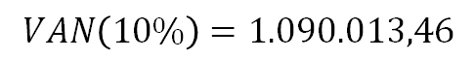
VAN
 | Año 0 | Año 1 | Año 2 | Año 3 | Año 4 | Año 5
(+) Ingresos
Beneficios |  | $504.000 | $792.000 | $1.116.000 | $1.350.000 | $1.584.000
(-) Costos
Costos de Operación |  | $316.277 | $316.277 | $316.277 | $316.277 | $316.277
(-) Inversión
Costo de desarrollo | $1.567.850 | 0 | 0 | 0 | 0 | 0
Total | $1.567.850 | $187.723 | $475.723 | $799.723 | $1.033.723 | $1.267.723
$$VAN\left(10\%\right)=1.090.013,46$$

Slide 8


¡GRACIAS!

